Slide 1


SINIF : 3
DERS : FEN BİLİMLERİ
ÜNİTE : MADDEYİ TANIYALIM
BÖLÜM : MADDEYİ NİTELEYEN ÖZELLİKLER 2
SÜRE : 3 DERS
KAZANIM : 3.1.1. Beş duyu organını kullanarak maddeyi niteleyen temel özellikleri açıklar.
Derse Geç

Slide 2

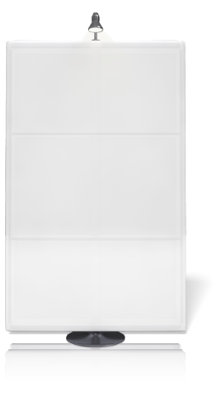
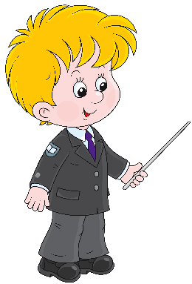

Maddeyi Niteleyen Özellikler
Sertlik - Yumuşaklık
Esneklik
Kırılganlık
MADDEYİ
NİTELEYEN
ÖZELLİKLER
Renk
Koku
Tat
Pürüzlülük - Pürüzsüzlük
(1 – 19)
Not : Klavyede enter tuşuyla ilerleyiniz.

Slide 3
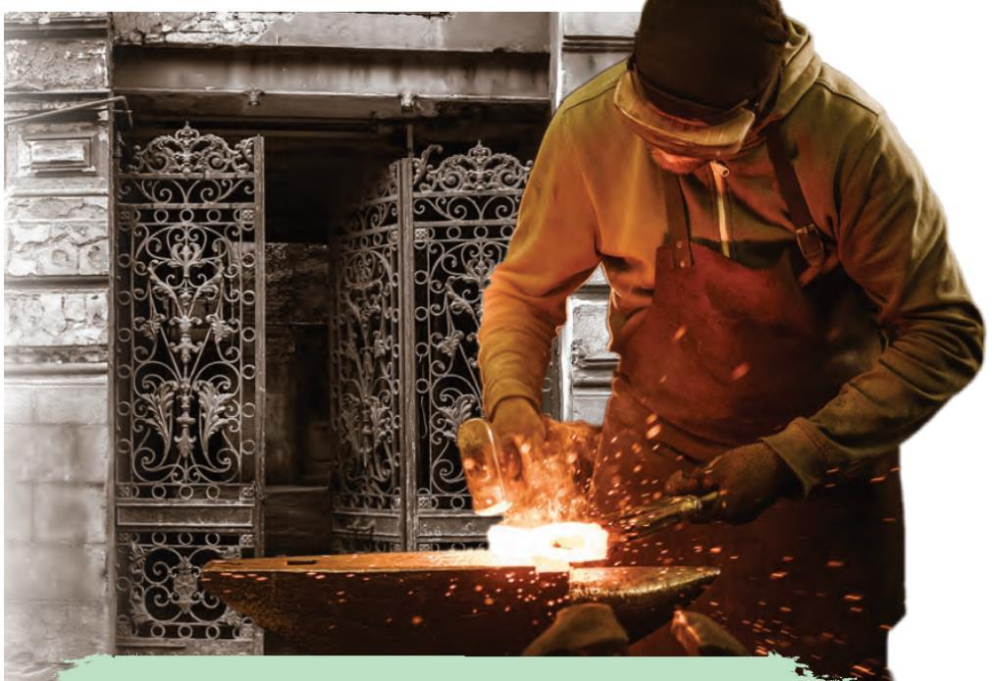

Sertlik - Yumuşaklık
Varlıkların sert veya yumuşak olduğunu dokunma duyumuzla algılayabiliriz.
Metaller sert maddelerdir ve elle şekil vermek çok zordur.
Bir maddenin şeklini kolaylıkla değiştiremiyorsak o madde sert maddedir.
Devam et
Not : Klavyede enter tuşuyla ilerleyiniz.

Slide 4
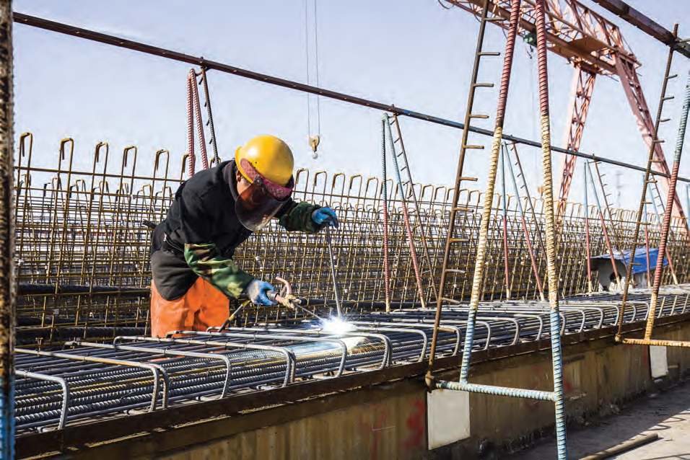
Sertlik - Yumuşaklık
Varlıkların sert veya yumuşak olduğunu dokunma duyumuzla algılayabiliriz.
Sert maddeler kolaylıkla bükülemez, sıkılamaz, ezilemez ve çizilemez.
Sağlam olması gereken eşyalar sert maddelerden yapılır..
Not : Klavyede enter tuşuyla ilerleyiniz.
Devam et

Slide 5
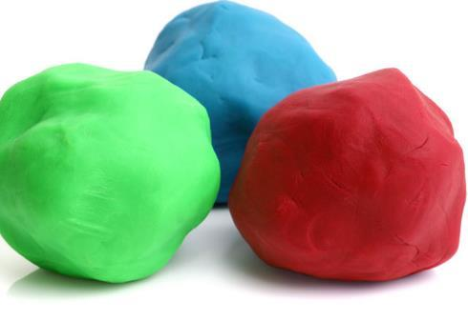
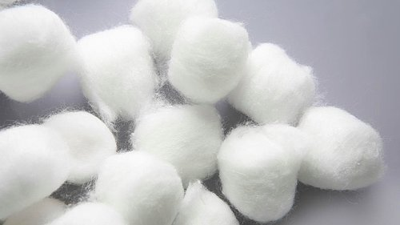
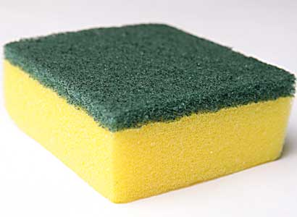
Sertlik - Yumuşaklık
Varlıkların sert veya yumuşak olduğunu dokunma duyumuzla algılayabiliriz.
Kolaylıkla şekli değiştirilebilen maddeler ise yumuşak maddelerdir.
Bu maddelere az bir kuvvet uygulandığında çok çabuk şekli değişebilir.
Bazı maddeler uygulanan kuvvet kaldırıldığında eski şekillerine döner. Bu durum maddenin özelliğiyle ilgilidir.
Devam et
Not : Klavyede enter tuşuyla ilerleyiniz.

Slide 6
Göster Kendini
Kitabınızdaki etkinliği yapalım.
MADDEYİ
NİTELEYEN
ÖZELLİKLER
Sertlik Yumuşaklık
(5 – 19)

Slide 7
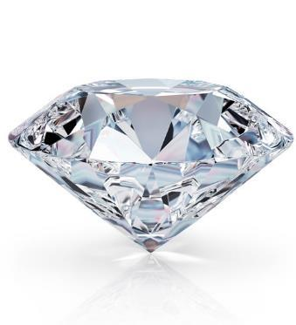
Yeryüzündeki en sert madde hangisidir ?
elmas
MADDEYİ
NİTELEYEN
ÖZELLİKLER
Sertlik Yumuşaklık
Elmas yeryüzündeki en sert maddedir.
Bir elması ancak başka bir elmasla çizebilirsiniz.
(6 – 19)
Not : Klavyede enter tuşuyla ilerleyiniz.

Slide 8

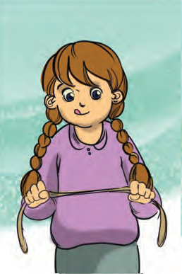
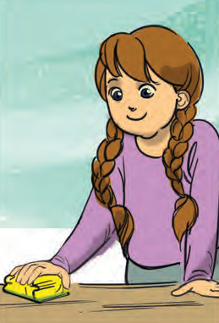

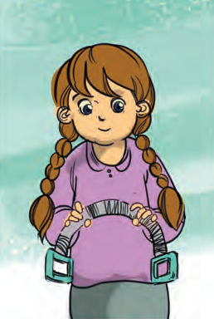
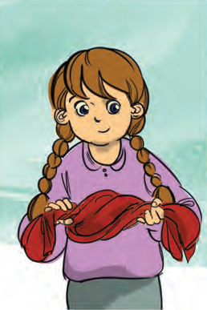
Esneklik
Varlıkların esnek olup olmadığını dokunma ve görme duyumuzla algılayabiliriz.
Uzatılabilir
Sıkıştırılabilir
Eğilebilir
Bükülebilir
Lastik, sünger gibi birçok maddeyi eğebilir, bükebilir, uzatabilir veya sıkıştırabiliriz.
Bu şekilde maddenin şeklini değiştirebiliriz. Şekli kolaylıkla değişebilen maddeler esnek maddelerdir.
Esnek maddelere uygulanan kuvvet kaldırıldığında tekrar eski şekline döner.
Devam et
Not : Klavyede enter tuşuyla ilerleyiniz.

Slide 9
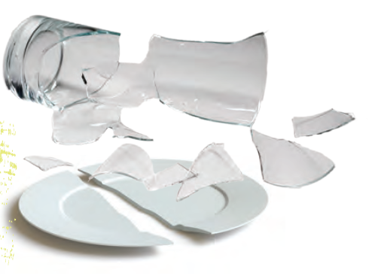
Kırılganlık
Varlıkların kırılgan olup olmadığını dokunma ve görme duyumuzla algılayabiliriz.
Cam, porselen gibi sert maddelerin esneklik özelliği yoktur. Herhangi bir etki sonucu kırılabilir. Böyle maddeler kırılgan maddelerdir.
Kırılgan maddelerin kırılganlık özellikleri aynı olmayabilir. Bazılarına az bir kuvvet uygulandığında çabucak kırılabilirken bazılarının kırılması için fazla kuvvet gerekir.
Not : Klavyede enter tuşuyla ilerleyiniz.
Devam et

Slide 10
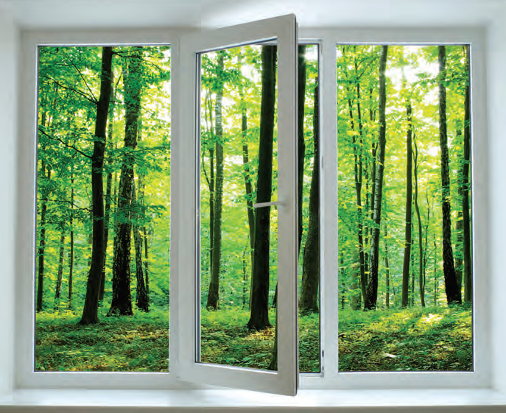
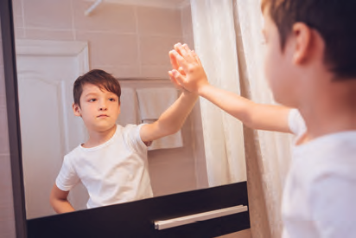
Pürüzlülük - Pürüzsüzlük
Varlıkların pürüzlü olup olmadığını dokunma ve görme duyumuzla algılayabiliriz.
Yüzeyleri düz olan, dokunduğunuzda kayma hissi veren maddeler az pürüzlü maddelerdir. Ayna, cam, kâğıt gibi maddelerin yüzeyleri az pürüzlüdür.
Not : Klavyede enter tuşuyla ilerleyiniz.
Devam et

Slide 11
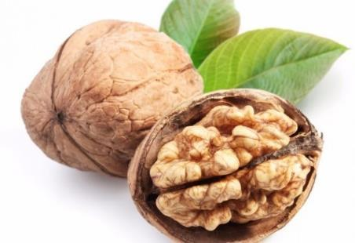
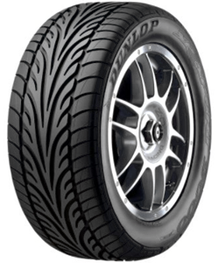
Pürüzlülük - Pürüzsüzlük
Varlıkların pürüzlü olup olmadığını dokunma ve görme duyumuzla algılayabiliriz.
Yüzeyleri düz olmayan dokunduğunuzda girintiler çıkıntılar hissettiren maddeler pürüzlü maddelerdir. Ceviz kabuğu, araba lastikleri, sünger, ağaç gövdesi pürüzlüdür.
Not : Klavyede enter tuşuyla ilerleyiniz.
Devam et

Slide 12
Birlikte Yapalım 4.2.
Kitabınızdaki pürüzlü pürüzsüz etkinliğini yapalım.
MADDEYİ
NİTELEYEN
ÖZELLİKLER
Pürüzlülük Pürüzsüzlük
(11 – 19)

Slide 13
Maddelerin az pürüzlü veya çok pürüzlü olması ne gibi avantaj sağlar ?
MADDEYİ
NİTELEYEN
ÖZELLİKLER
Pürüzlülük
Pürüzsüzlük
(12 – 19)

Slide 14
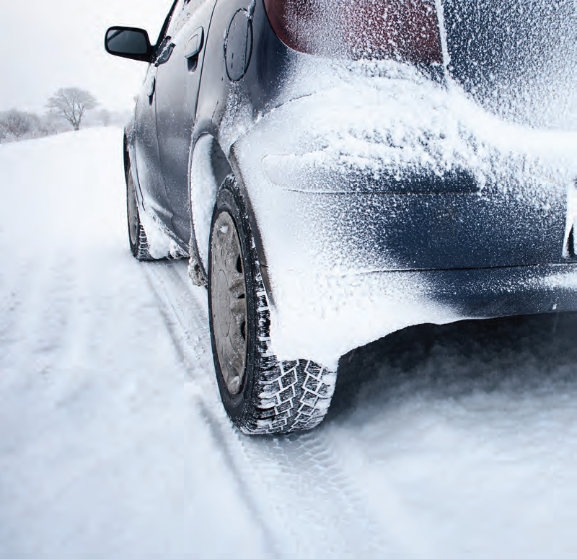
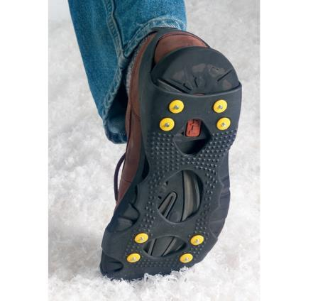


Pürüzlülük - Pürüzsüzlük
Avantajları
Karlı ve buzlu havalarda arabalara kışlık lastik takılır. Kış aylarında altı kalın ve tabanı pürüzlü ayakkabılar tercih edilir. Bunların sebebi karlı ve buzlu yollarda kaymayı engellemektir.
Not : Klavyede enter tuşuyla ilerleyiniz.
Devam et

Slide 15
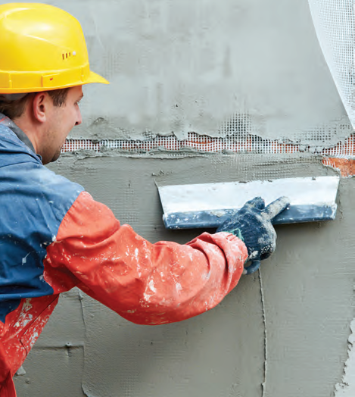
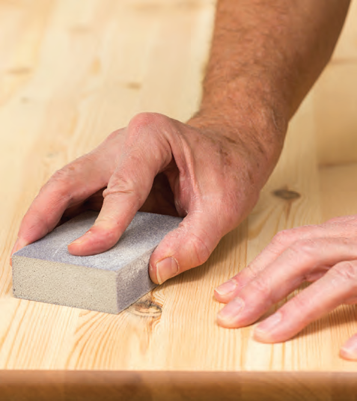
Pürüzlülük - Pürüzsüzlük
Varlıkların pürüzlü olup olmadığını dokunma ve görme duyumuzla algılayabiliriz.
Bazı durumlarda yüzeylerin daha az pürüzlü hâle getirilmesi gerekir.
Zımpara; ahşap, metal, mermer, duvar gibi yüzeylerin pürüzlülüğünü azaltmak için kullanılır.
Sıva işlemi duvarların yüzeylerinin pürüzlülüğünü azaltmak için yapılır.
Not : Klavyede enter tuşuyla ilerleyiniz.
Devam et

Slide 16
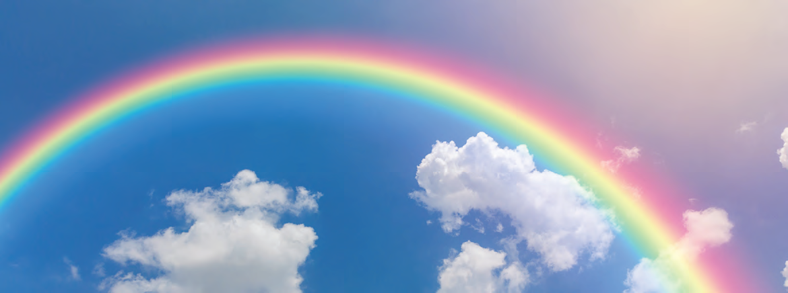

Renk
Gökkuşağındaki renkleri, boya kalemlerimizi, meyveleri renklerine bakarak ayırt edebiliriz.
Devam et
Not : Klavyede enter tuşuyla ilerleyiniz.

Slide 17
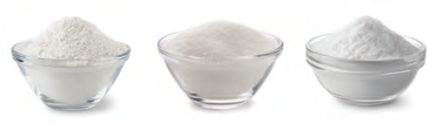
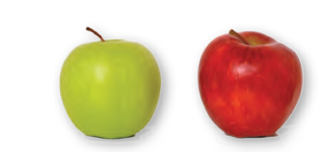
Renk
Çevremizde aynı renklerde maddeler de vardır.
Un, tuz, şeker beyaz renklidir ve renklerine göre ayıramayız.
Bazen aynı meyve farklı renklerde olabilir. Örneğin farklı renkte elmalar vardır.
Not : Klavyede enter tuşuyla ilerleyiniz.
Devam et

Slide 18
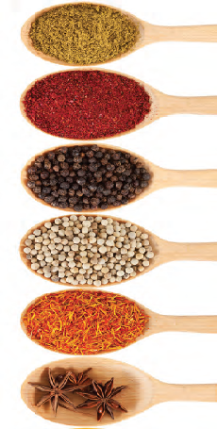
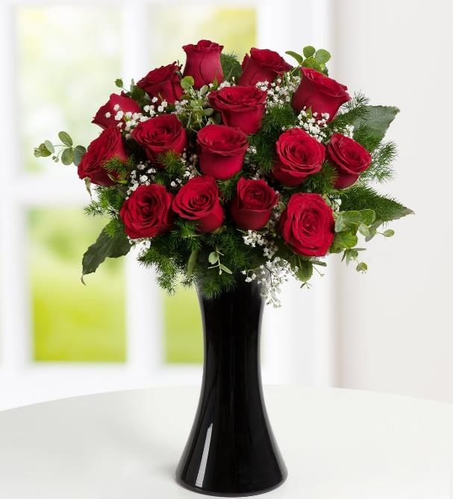
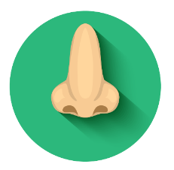
Koku
Pek çok maddenin kendine özgü kokusu vardır.
Koklama duyumuzla maddeleri birbirinden ayırt edebiliriz. Nane, gül, vanilya, tarçın, soğan, sarımsak ve pek çok madde kokulu maddelerdir.
Not : Klavyede enter tuşuyla ilerleyiniz.
Devam et

Slide 19
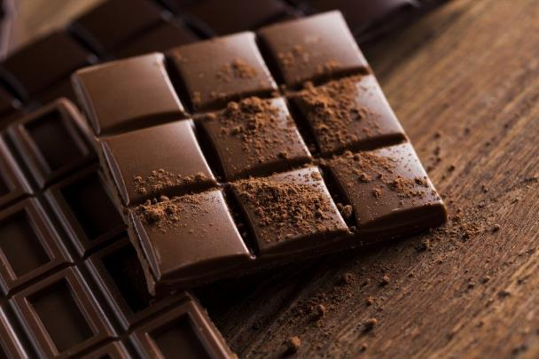
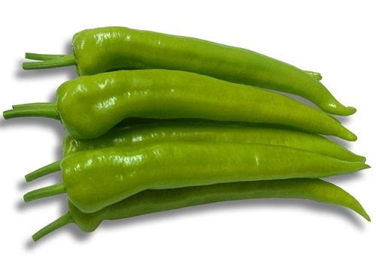
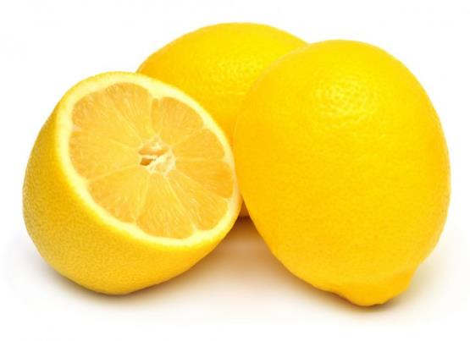

Tat
Çikolata tatlıdır, limon ekşidir, biber acıdır. Yemeklerin tuzunu tadına bakarak anlarız.
Şeker, tuz gibi maddelerin ise renk ve şekilleri benzer olduğu halde tatları farklıdır.
Devam et
Not : Klavyede enter tuşuyla ilerleyiniz.

Slide 20
Birlikte Yapalım 4.3.
Kitabımızdaki maddeleri özelliklerine göre ayıralım etkinliğini yapalım.
MADDEYİ
NİTELEYEN
ÖZELLİKLER
Etkinlik
(19 – 19)

Slide 21
Devam edecek..
Bazı Maddeler Zarar Verebilir
Maddelerle Çalışırken Alınması Gereken Güvenlik Önlemleri
Devam et

Slide 22
HAZIRLAYAN
Muhammet BOZKURT
info@mebders.com
www.mebders.com
©mebders.com
Kapat

